Slide 1
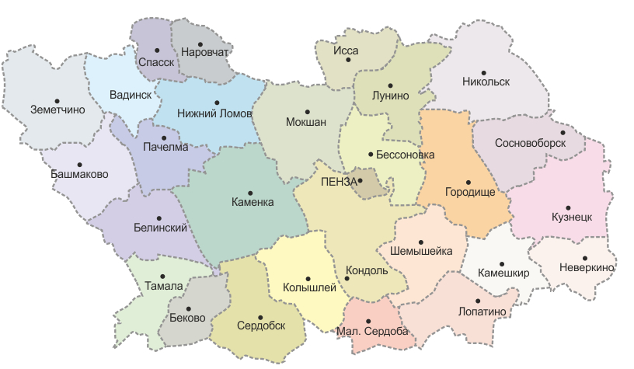
Дидактическое пособие-тактильная географическая карта Пензенской области для слабовидящих и слепых детей.

Slide 2
Актуальность:
Меня очень заинтересовал вопрос о том, как я буду изучать карты? Беседуя с учителем и изучая различные источники учебной и методической литературы, я выяснил, как происходит познание окружающего мира у детей с нарушением зрения и какие дидактические пособия необходимы нам в работе. Таких пособий в нашем городе в свободной продаже нет, да и стоимость их велика. Поэтому нами был выбран проект, направленный на оказание помощи детям с нарушением зрения в познании окружающего мира природы Пензенской области.
Цель проекта: Разработать и создать дидактическое пособие - тактильную карту для слабовидящих и слепых детей на основе изучения особенностей их восприятия окружающего мира.

Slide 3
Задачи:
1. Изучить литературу о создании тактильных пособий для слабовидящих и слепых детей.
2.Разработать идею создания дидактического пособия – тактильной карты.
3. Составить технологическую карту изготовления пособия.
4. Изготовить дидактическое пособие тактильную географическая карту Пензенской области для слабовидящих и слепых детей.
Новизна проекта.
Новизной моей работы является то, что на личном примере я покажу, что тактильное пособие можно выполнить самостоятельно без специального обучения и затратить небольшие средства.
Карта должна быть полезной, прочной, безопасной. Не очень дорогой.

Slide 4
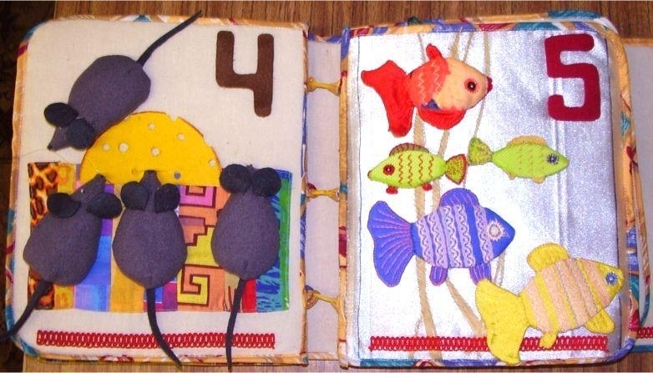
Тактильная книга
. тактильная книга — это книга, изготовленная без применения или с минимальным применением технических средств. Она предназначена для восприятия содержащейся в ней информации через тактильные ощущения и содержит цветные рельефные рисунки и/или объемные изображения, выполненные из различных материалов, на ощупь максимально приближенных к оригиналу, а также текст , напечатанный рельефно-точечным или укрупненным шрифтом

Slide 5
Основные требования к тактильной книге:
-Безопасность - избегать острых, колющих, режущих деталей, а также
ядовитых материалов
-Книга не должна быть тяжелой.
- Четкий контраст фона и предмета на ощупь и по цвету.
-Изображения максимально приближены к настоящим предметам
-Максимально задействуются другие органы чувств, помимо осязания -
слух, обоняние
-Широко используются всевозможные карманы, кошельки, мешочки
- Отдельные предметы и персонажей книги лучше прикрепить к книге с
помощью шнурков, липучек, заклепок, и. т.д.
-Для узнавания верха и низа книги внизу каждой страницы пришивается
выпуклая тесьма, шнурок
-Книги сопровождаются Брайлевским текстом.

Slide 6
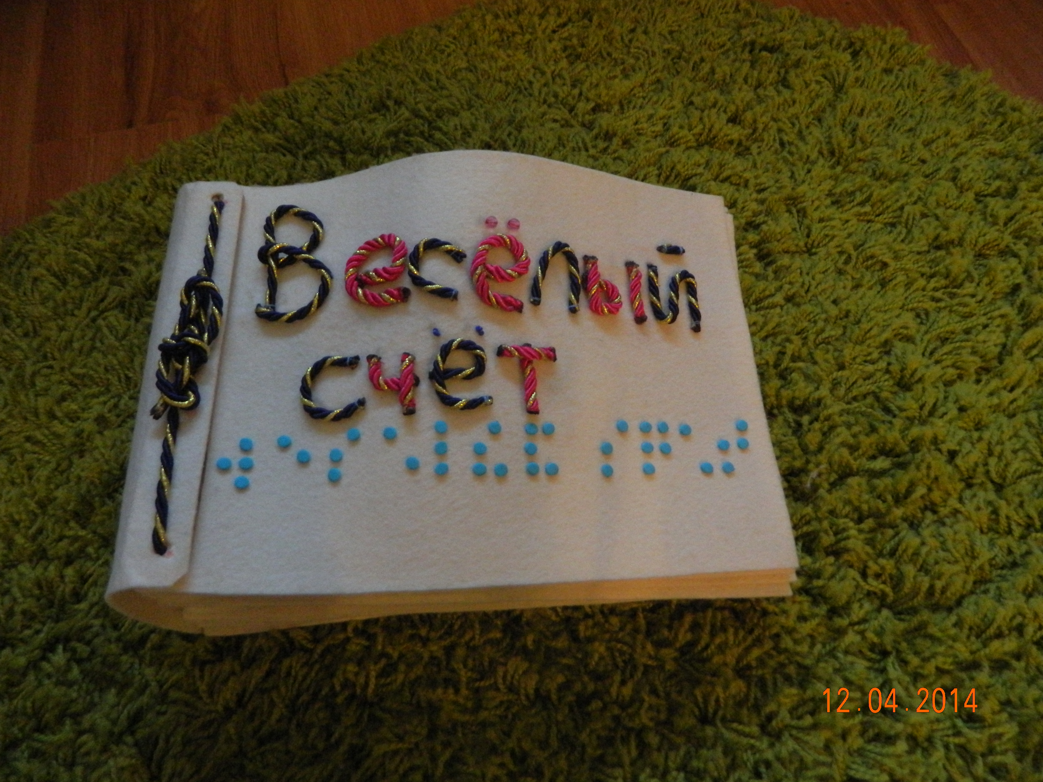
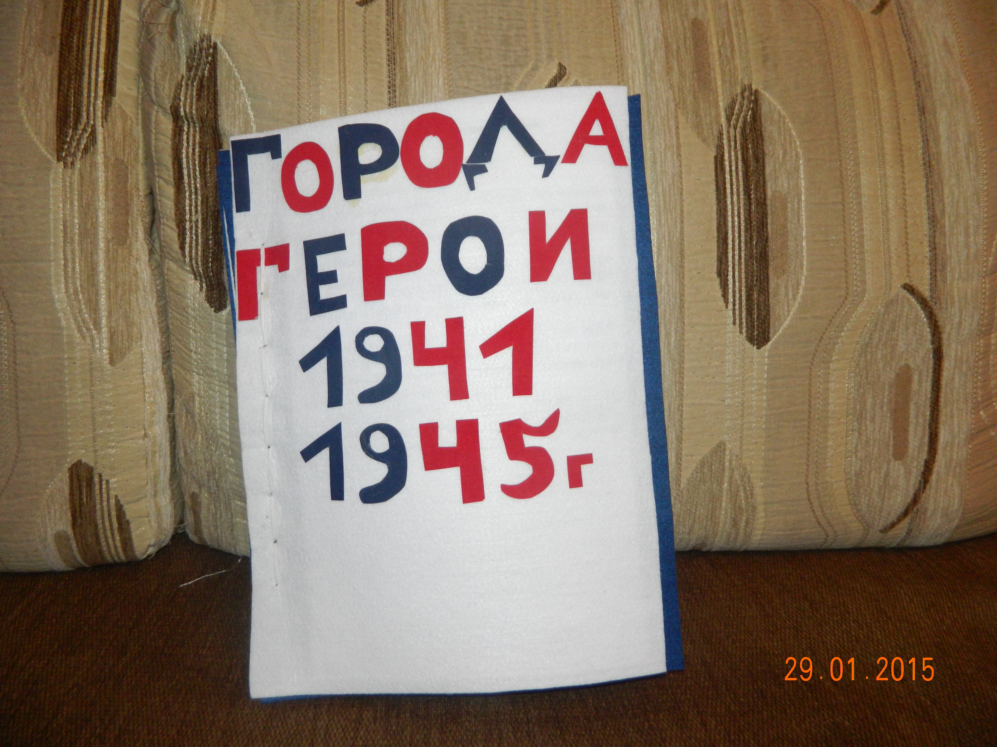
Тактильные книги изготовленные обучающимися губернского лицея

Slide 7
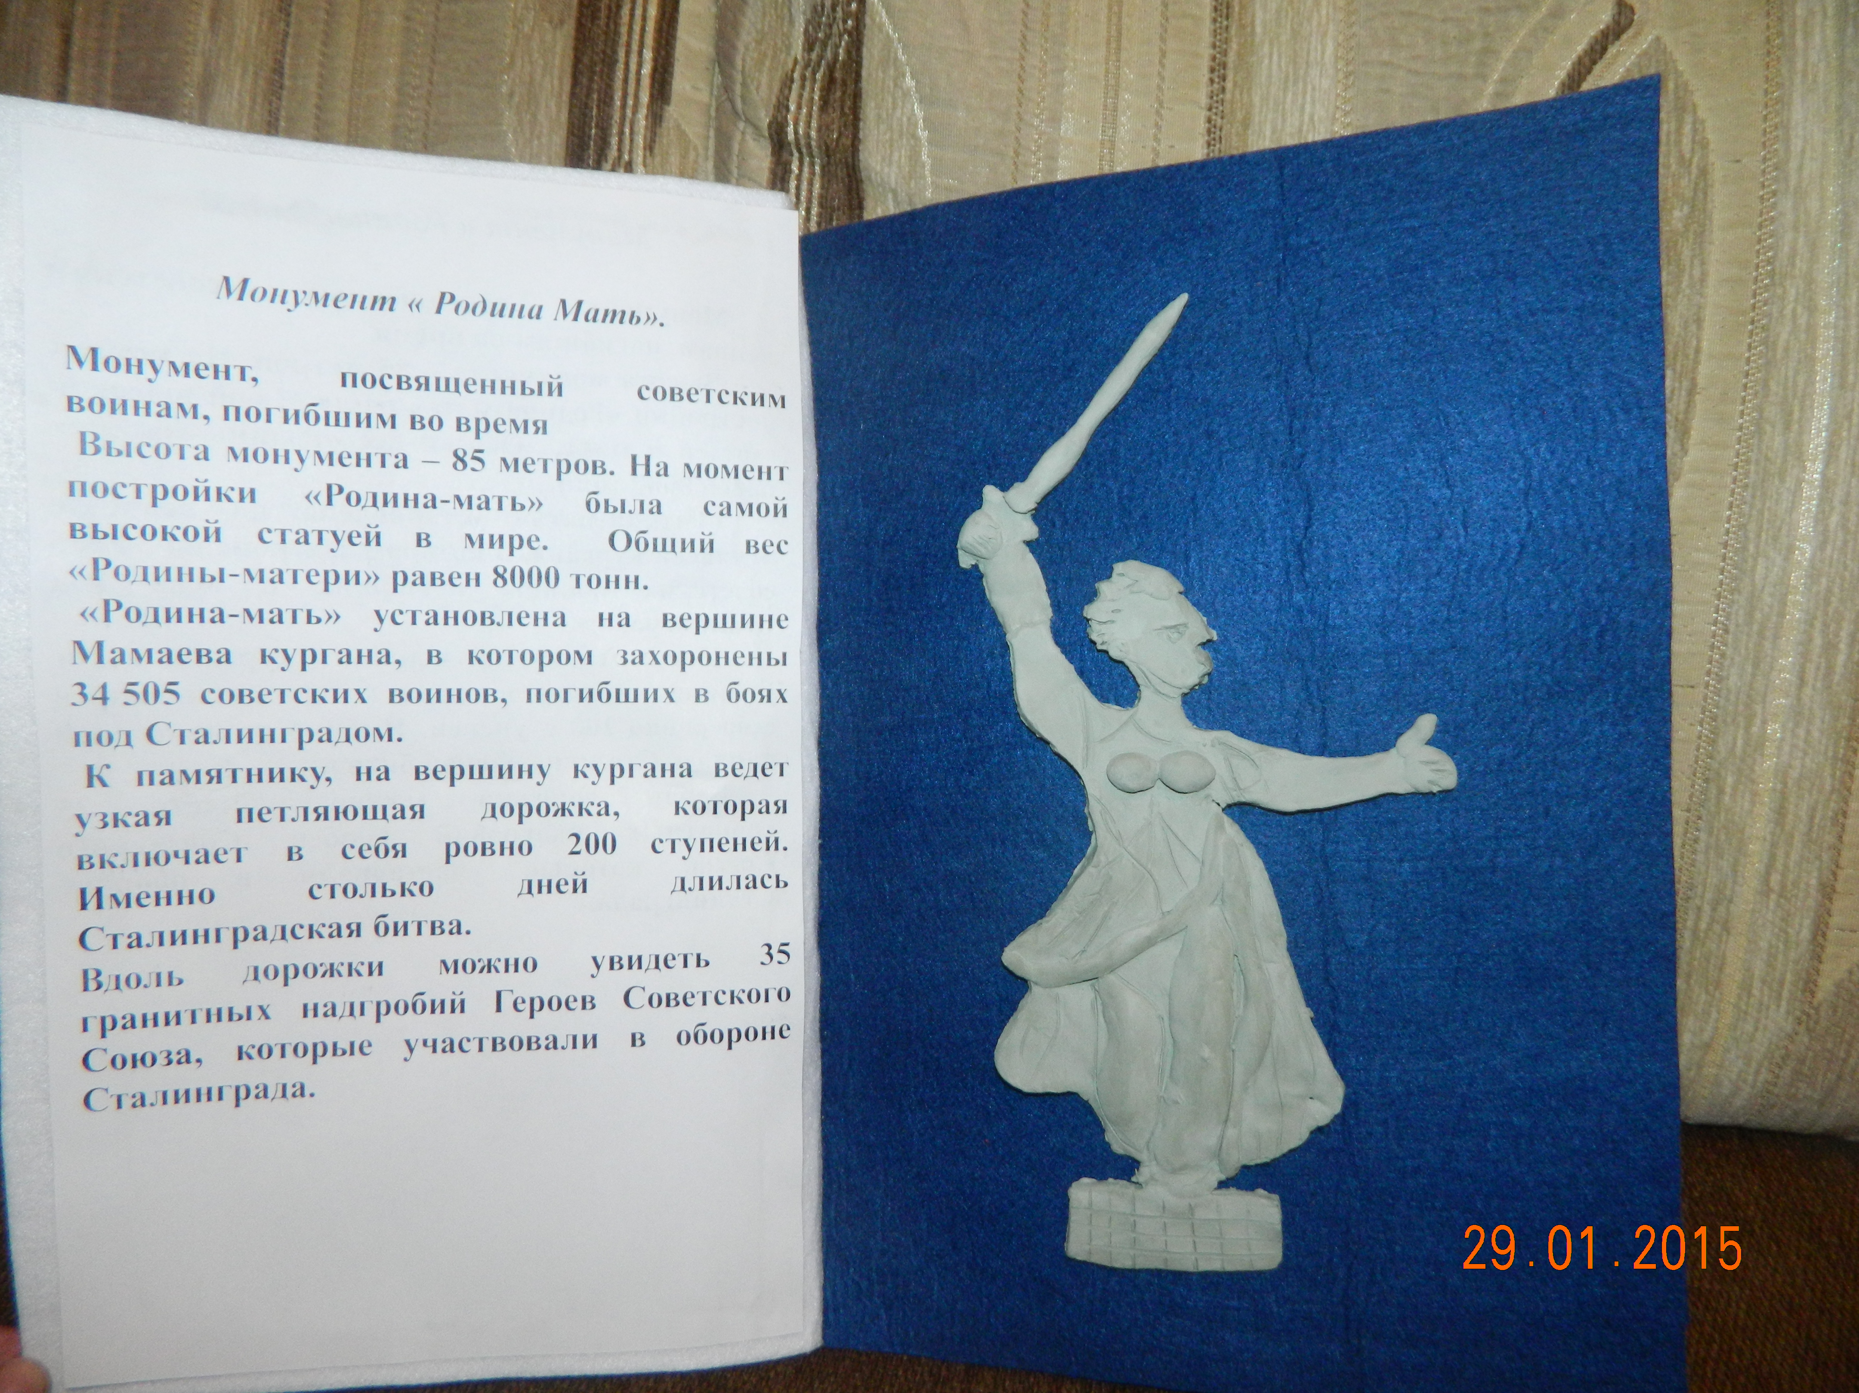
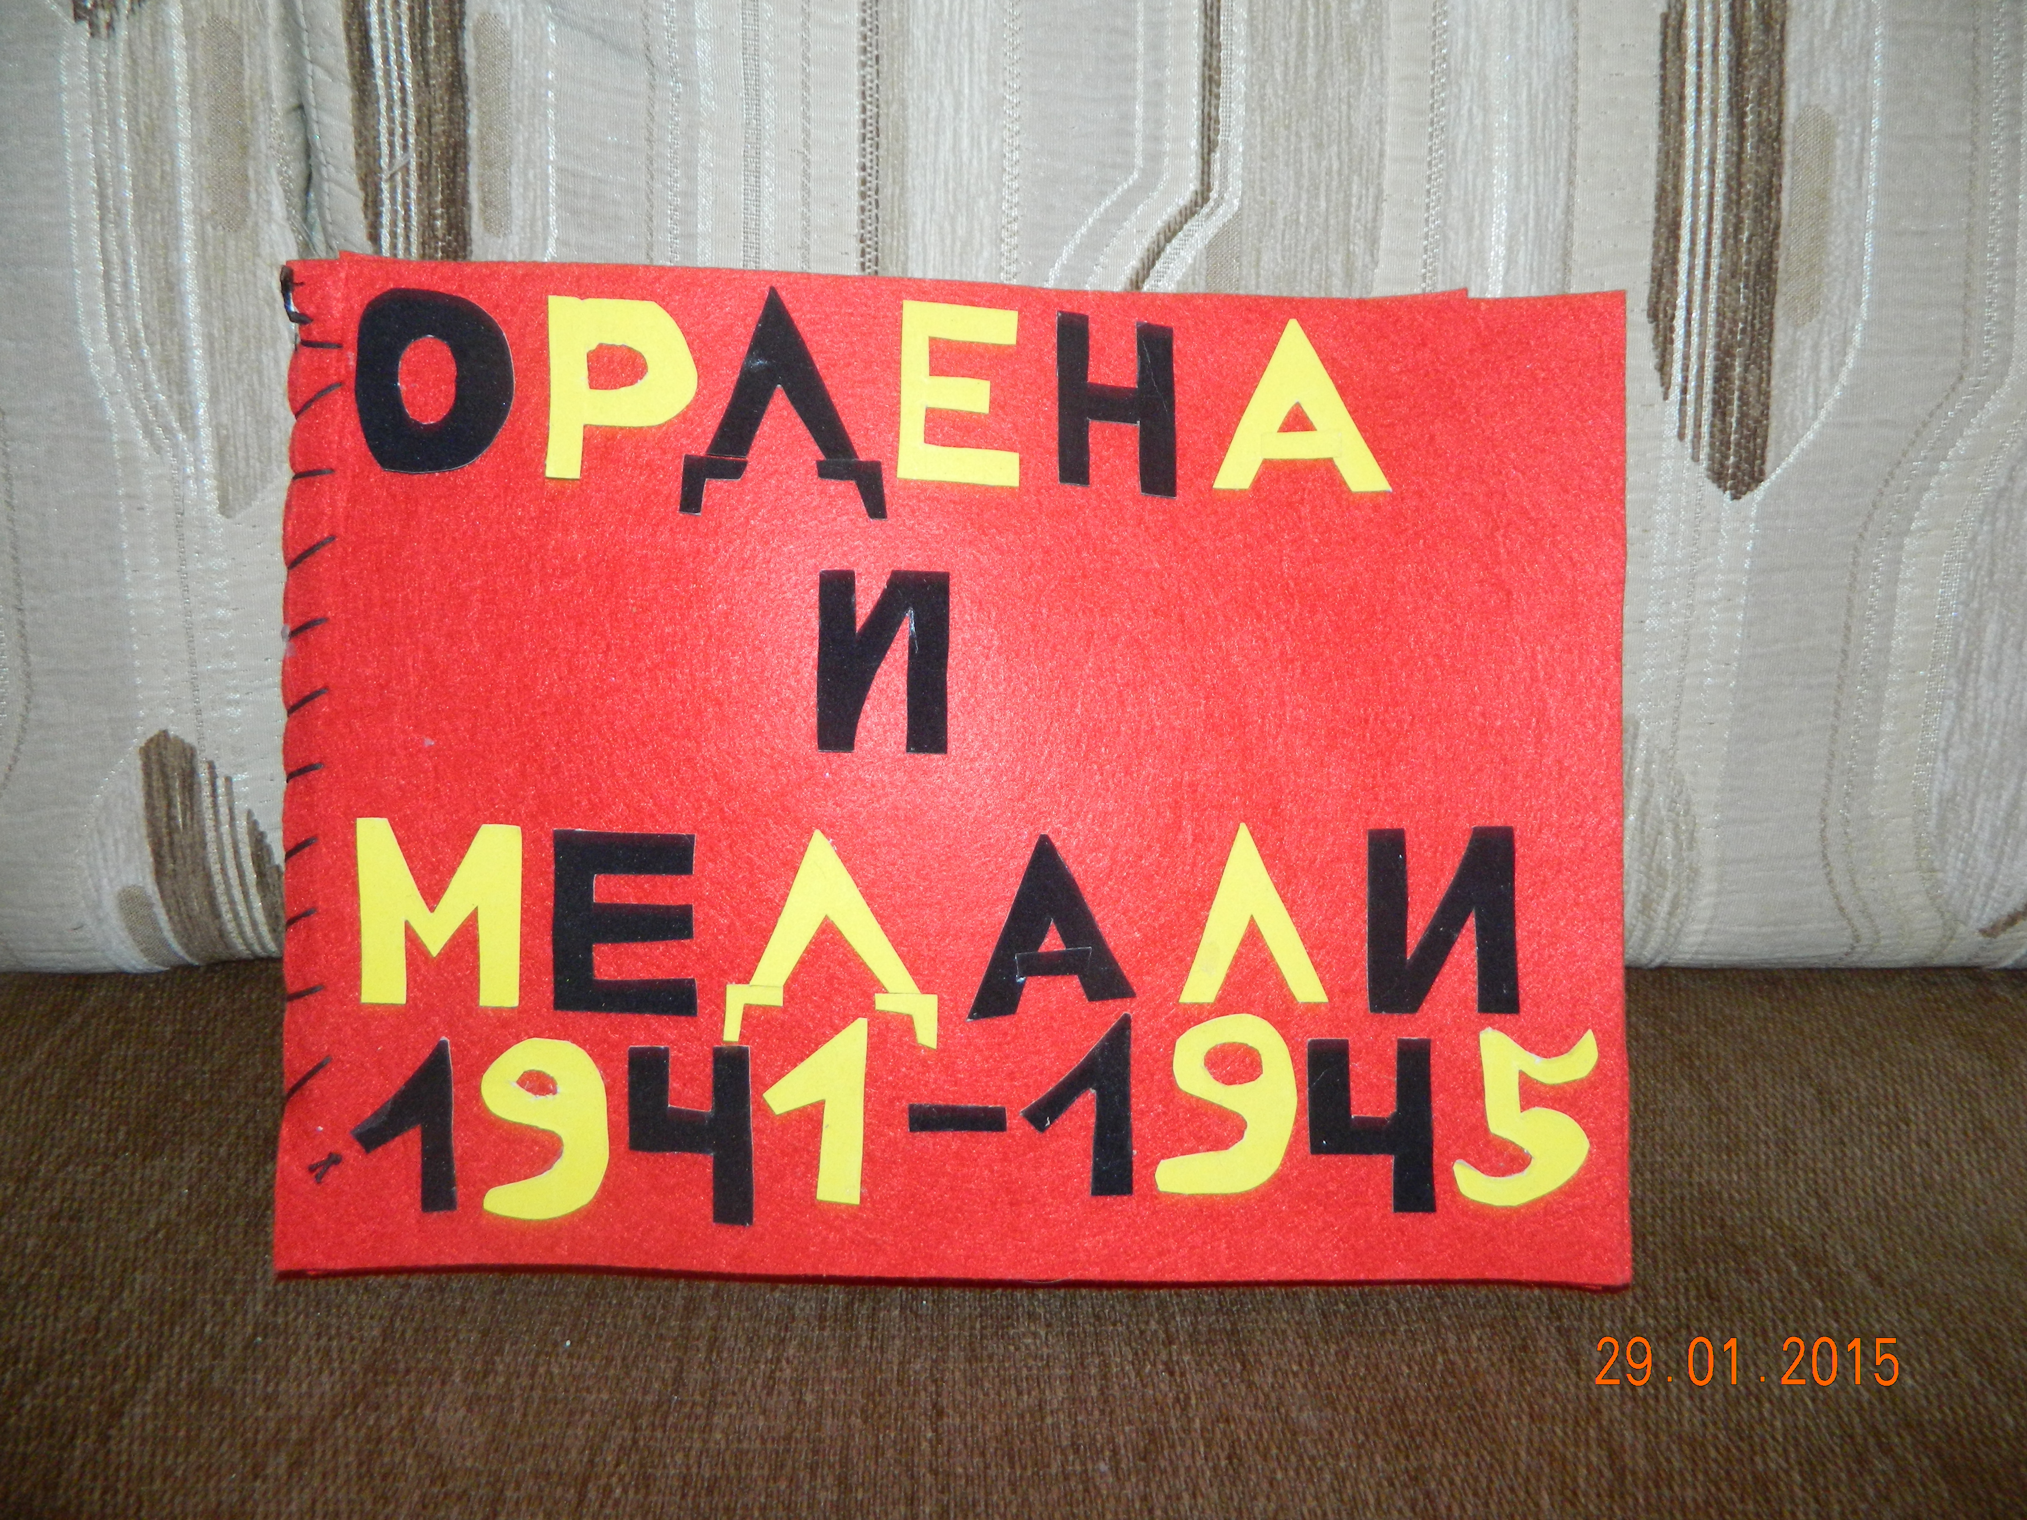

Slide 8
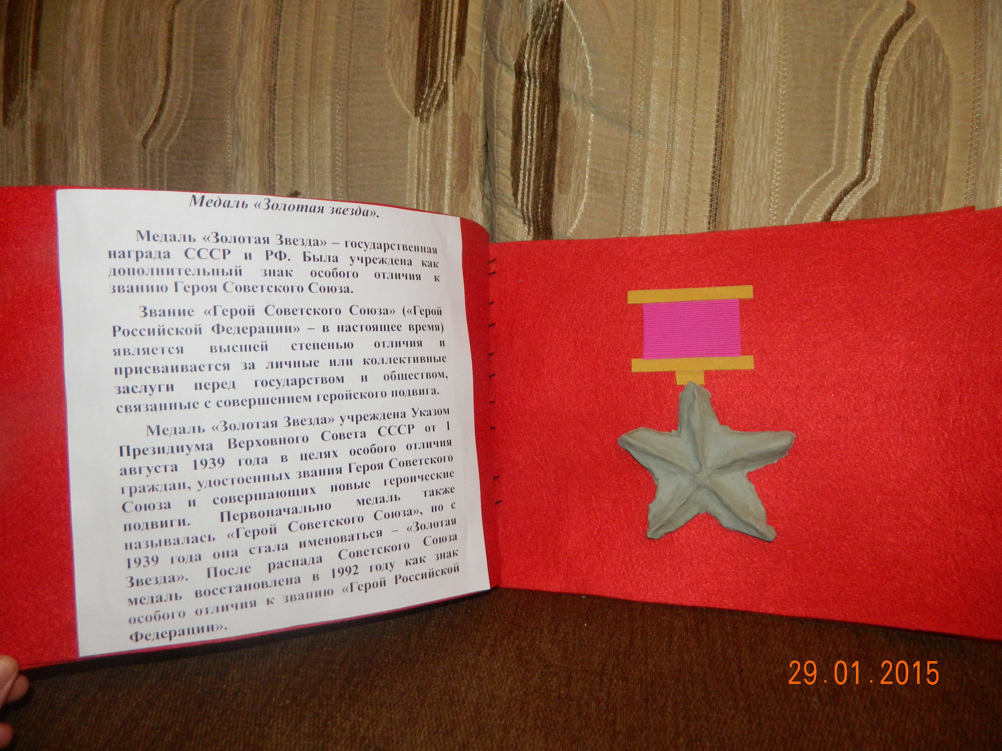
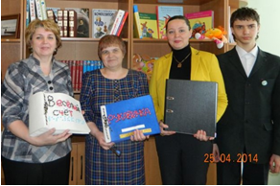
Книги подарены библиотеке им. М.Ю.Лермонтова

Slide 9
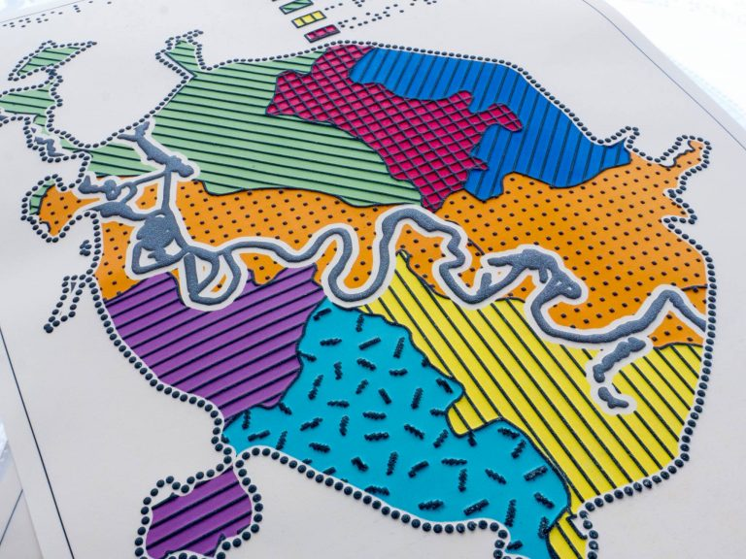
Географические карты для слепых детей
Главным средством наглядности и коррекции на уроках окружающего мира являются рельефные географические карты, поскольку они компенсируют отсутствие зрительных образов и обеспечивают представления об изучаемых объектах и явлениях.
Для каждого понятно, что без карты нельзя изучить предмет в полной мере, Поэтому мы решили изготовлять карту Пензенской области своими силами.

Slide 10
Практическая часть.
1. Материалы и инструменты
Для создания тактильной карты не требуется, какого либо специального
инструмента. На начальном этапе вполне достаточно посещения обычного
универмага. Вот краткий список самого необходимого для начала работы:
- Ватман
- Бисер
- Пластилин
Бусины
2. Технологическая карта проекта.
3. Экономическая оценка проекта.

Slide 11
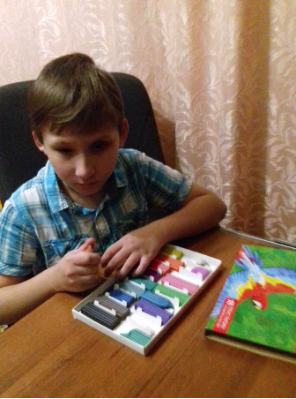
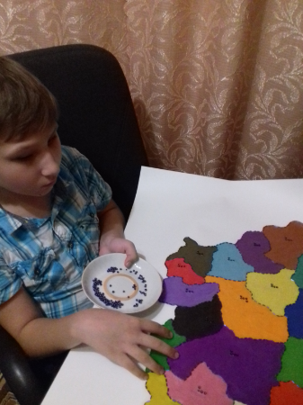

Slide 12
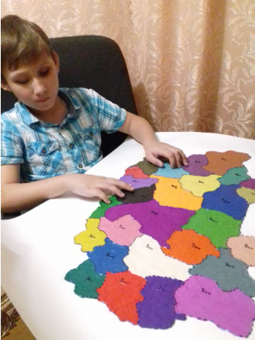

Slide 14
Оценка результатов работы.
Вот и завершилась моя работа по изготовлению дидактического пособия
– тактильной карты Пензенской области. Она получилась у меня
прочной, безопасной и недорогой, а самое главное – полезной в обучении
детей с нарушением зрения. Данный вид работы вызвал у меня большой интерес, поэтому я
поставил для себя задачу: выполнить еще и другие тактильные пособия .

